Slide 1
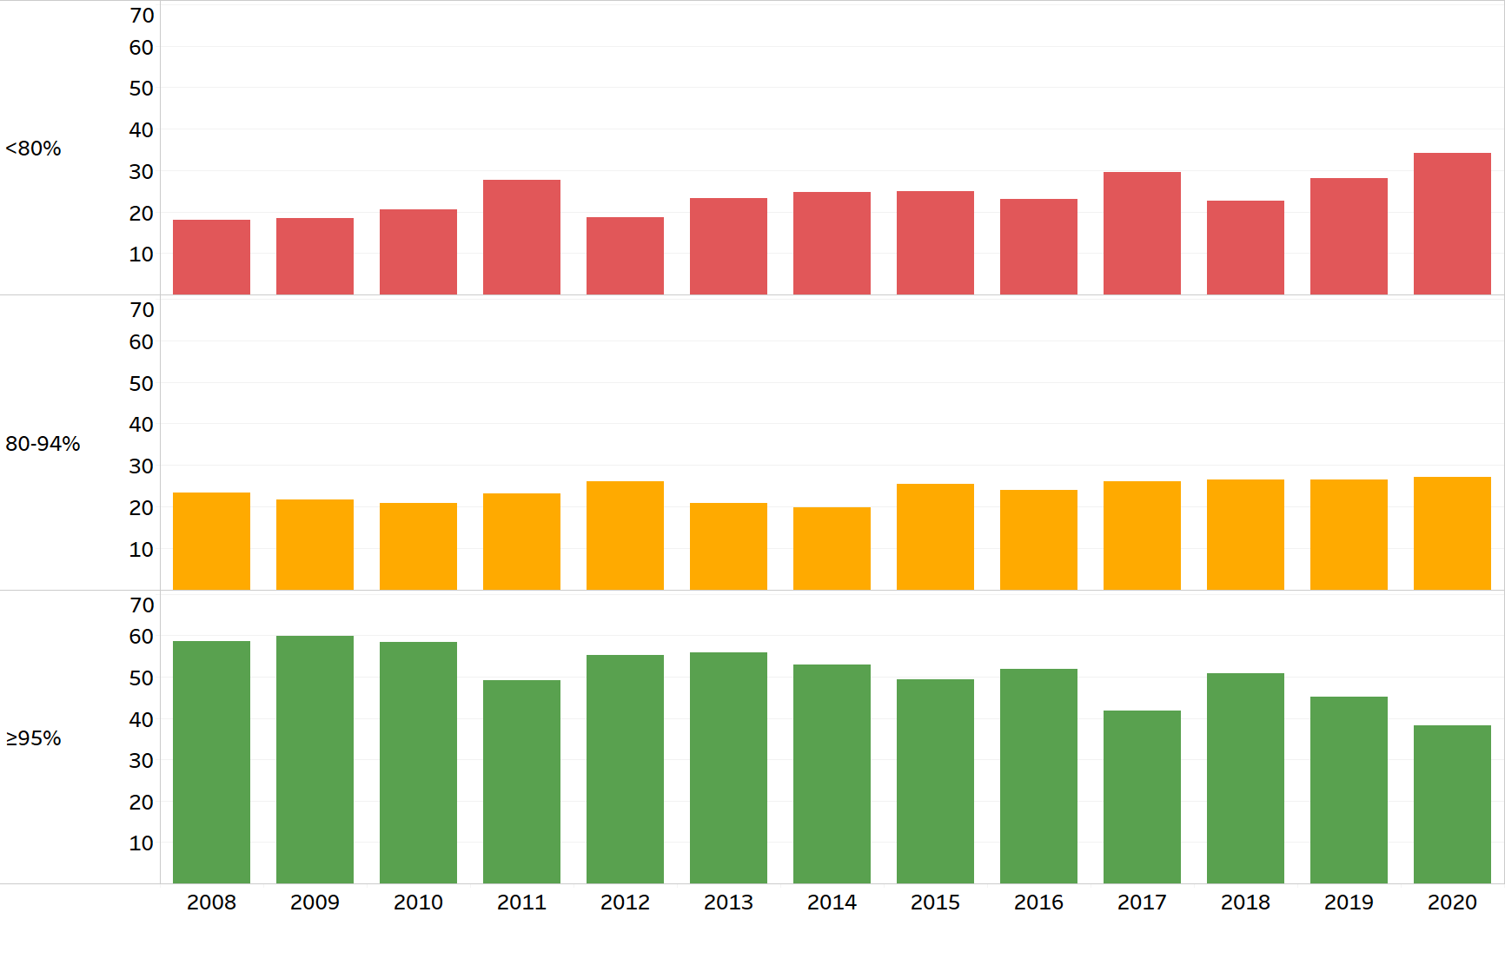
Proporción de municipios con cobertura con SRP-1*
en países de América Latina y el Caribe, 2008-2020
Fuente: Informe de los países en el formulario conjunto para la notificación sobre Inmunización de la OMS/UNICEF (JRF por sus siglas en ingles).
*El esquema nacional de vacunación en Haití utiliza la vacuna sarampión-rubeola (SR) en niños de 9 meses de edad.
Notes:
Will update this graph for the period 2010-2020

